Slide 1

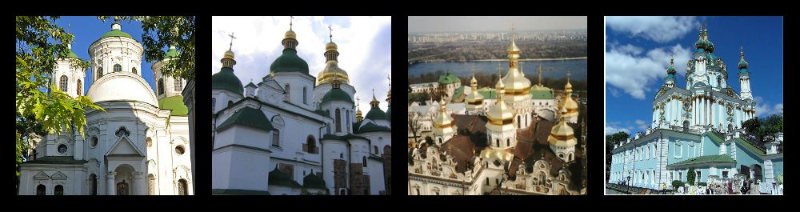
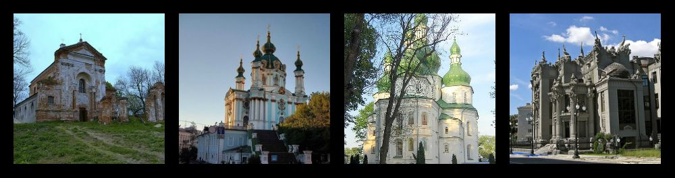
Українське бароко

Slide 2
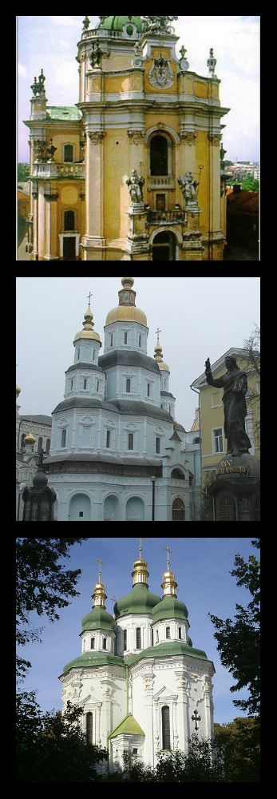
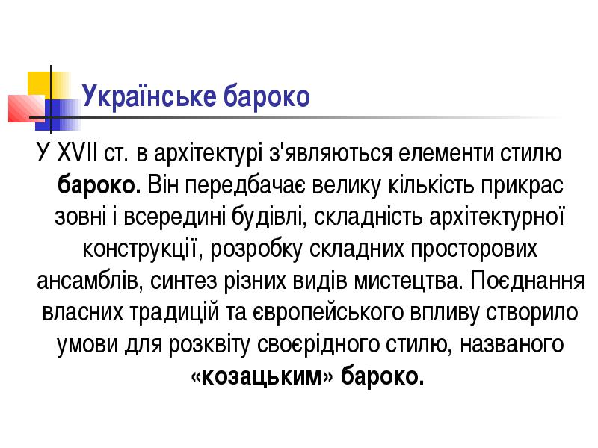

Slide 3
Украї́нське баро́ко або Коза́цьке— назва мистецького стилю, що був поширений в українських землях
У цьому стилі створено справжні шедеври національної архітектури; його зразки не мають аналогів у світі

Slide 4
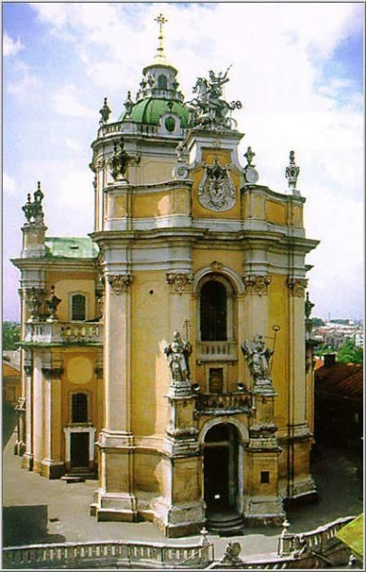
собор святого Юра - однієї з найвеличніших пам’яток в цьому стилі

Slide 5
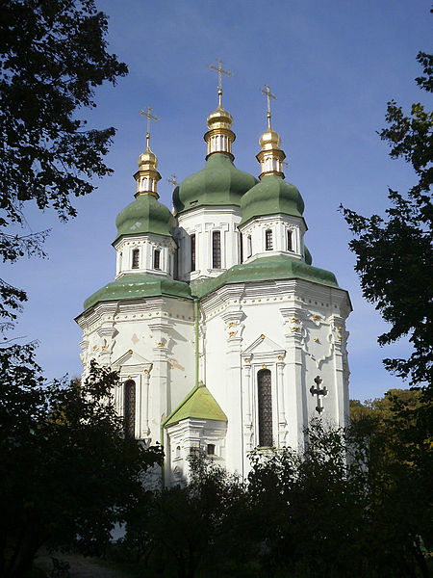
Георгіївська церква Видубицького монастиря в Києві. 1696 р.

Slide 6
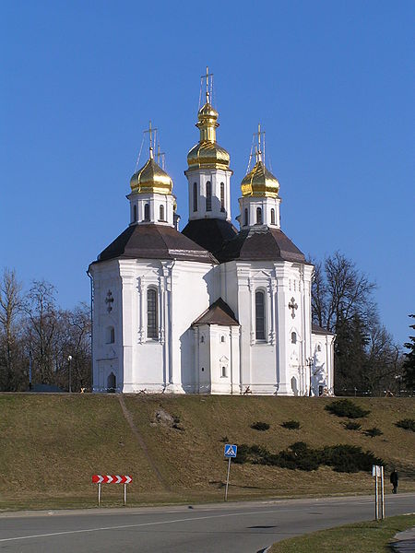
Катерининська церква в м. Чернігів. 1715 р.

Slide 7
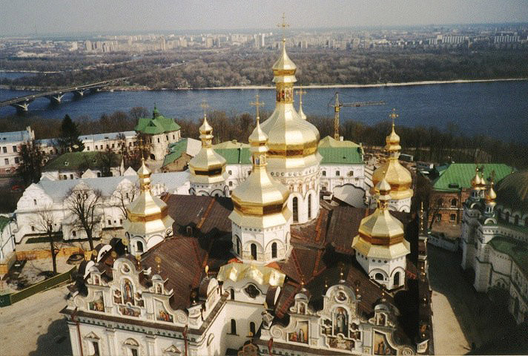
Успенський собор Києво-Печерської лаври

Slide 8
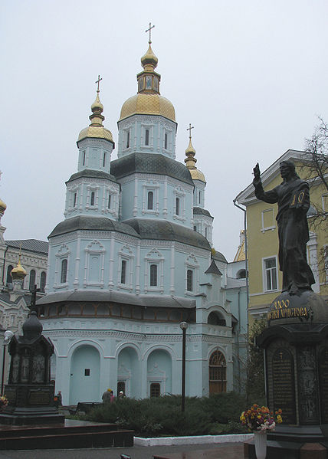
Тризубоподібний Покровський собор (Харків). 1689 р.

Slide 9
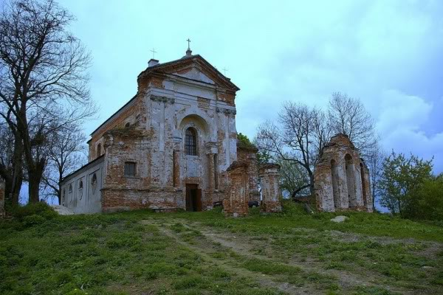
костел Антонія Падуанського 1786 в стилі пізнього бароко на Житомирщині

Slide 10
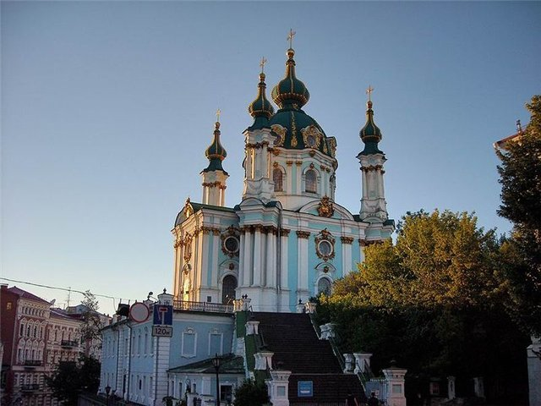
Андріївська церква

Slide 11
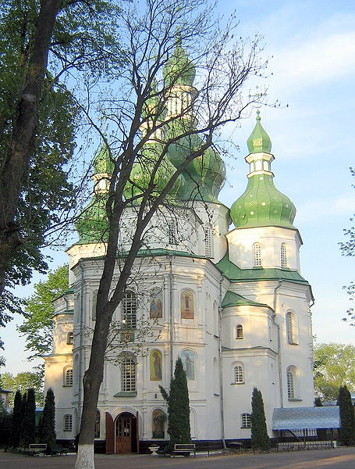
Троїцька церква Густинського монастиря на Чернігівщині. 1674 р.

Slide 12
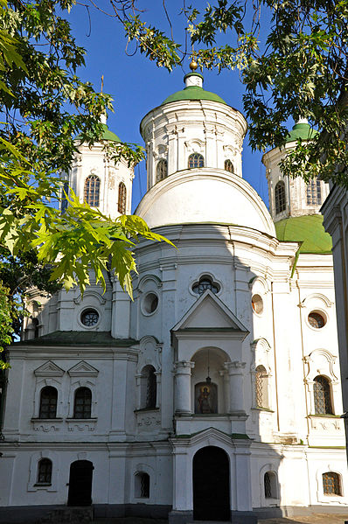
Тризубоподібна Покровська церква (Київ). 1766 р.

Slide 13
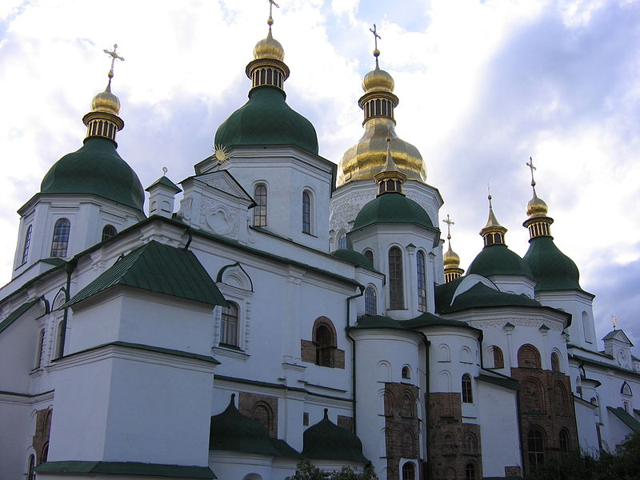
Софія Київська

Slide 14
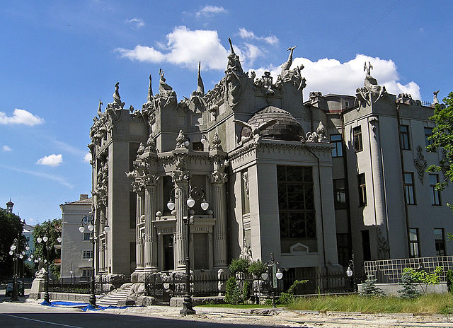
Будинок з химерами (Київ)

Slide 15
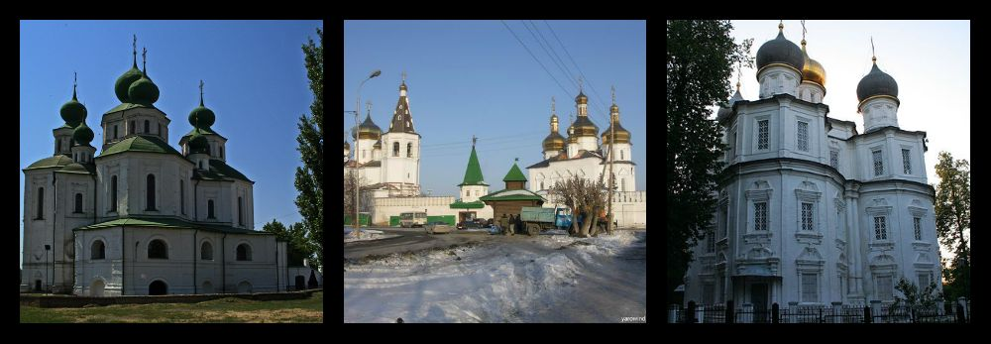
Українське бароко в Росії

Slide 16
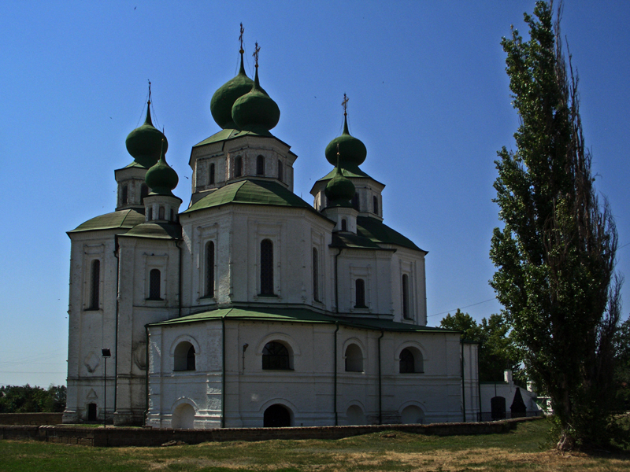
Військовий Воскресенський собор (1706 - 1719 рр.) — колишній головний храм донських козаків.

Slide 17
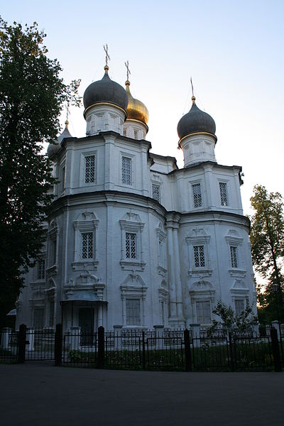
Казанська церква у Вузькому (Москва, 1697 - 1698 рр.) має виразні риси українського бароко

Slide 18
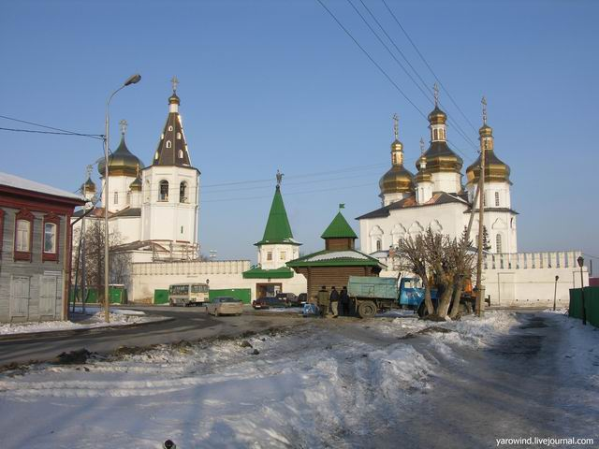
Комплекс Троїцького монастиря в Тюмені, 1710-і — 1750-і рр. Закладений митрополитом Філофеєм— українцем за походженням.

Slide 19
Українське бароко 17 ст. називають «козацьким», тому що саме козацтво було носієм нового художнього смаку. Будучи насамперед величезною військовою і значною суспільно-політичною силою, вони виявились також здатним утворити власне творче середовище й виступати на кону духовного життя народу ще й як творці самобутніх художніх цінностей.

Slide 20

Підготувала учениця
10 класу
Стефанків Зоряна

